Slide 1

Performance - Optimierung
von Datenbanken
Daniel Freire Mendes
Erstprüferin: Prof. Dr. Stefan Sarstedt
Zweitprüfer: Prof. Dr. Olaf Zukunft

Slide 2
GLIEDERUNG
Ausführung der Benchmarks
Datentypen
Indizes
Views
Partitionen
Replikation

Slide 3

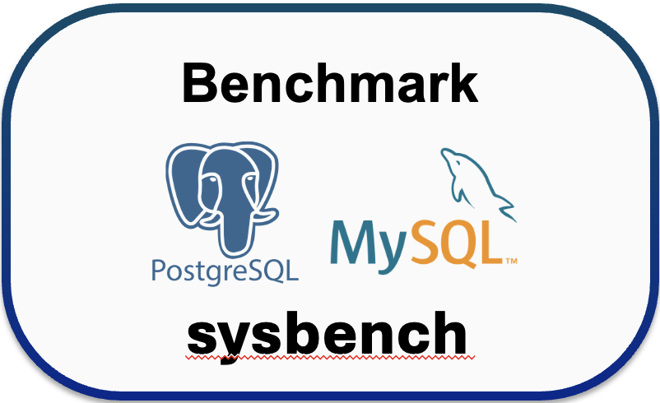

Ausführung der Benchmarks
https://upload.wikimedia.org/wikipedia/commons/9/91/Octicons-mark-github.svg,
https://www.svgrepo.com/show/306098/githubactions.svg,
https://upload.wikimedia.org/wikipedia/commons/thumb/e/ed/Pandas_logo.svg/2560px-Pandas_logo.svg.png,
https://upload.wikimedia.org/wikipedia/commons/thumb/2/20/Bash_Logo_black_and_white_icon_only.svg/672px-Bash_Logo_black_and_white_icon_only.svg.png,
https://upload.wikimedia.org/wikipedia/commons/thumb/c/c3/Python-logo-notext.svg/1869px-Python-logo-notext.svg.png

Slide 4
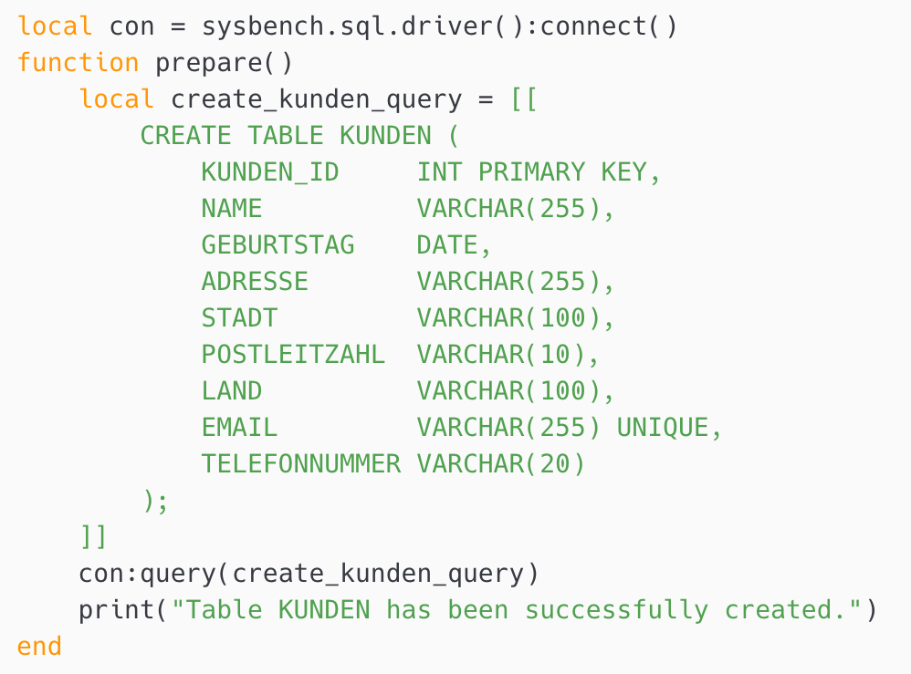
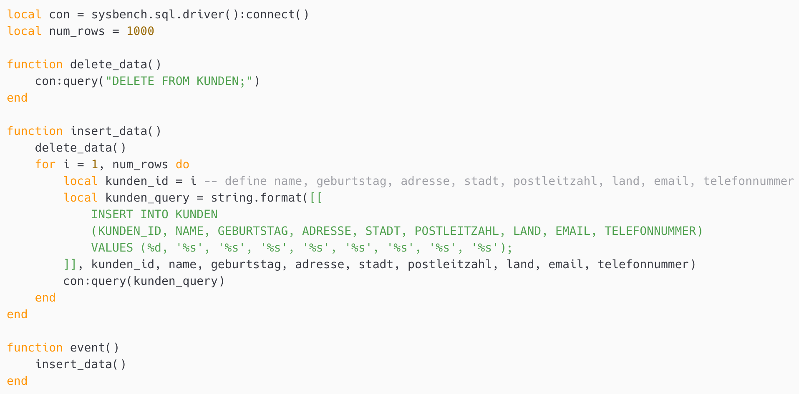
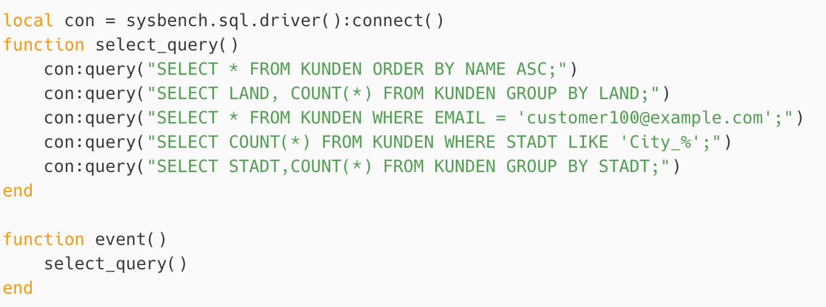
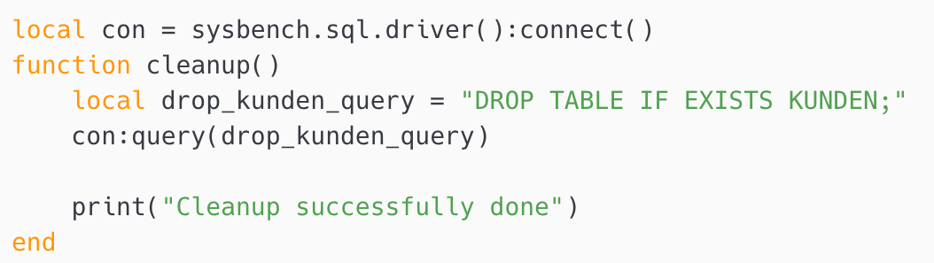
Benchmark
https://upload.wikimedia.org/wikipedia/commons/9/91/Octicons-mark-github.svg,
https://www.svgrepo.com/show/306098/githubactions.svg,
https://upload.wikimedia.org/wikipedia/commons/thumb/e/ed/Pandas_logo.svg/2560px-Pandas_logo.svg.png,
https://upload.wikimedia.org/wikipedia/commons/thumb/2/20/Bash_Logo_black_and_white_icon_only.svg/672px-Bash_Logo_black_and_white_icon_only.svg.png,
https://upload.wikimedia.org/wikipedia/commons/thumb/c/c3/Python-logo-notext.svg/1869px-Python-logo-notext.svg.png
Prepare
Prepare
Sysbench
Open-Source-Tool
Gilt als de facto Standard im Bereich der Datenbankbenchmarks
Unterstützt mehrere DBMS, wie MySQL oder PostgreSQL
Basiert auf LuaJIT => unterstützt Skriptfähigkeit sowie Multi-Threading
Metriken, wie Transaktionen pro Sekunde oder Latenz werden in einer Log-Datei gespeichert
Keine Visualisierung der Ergebnisse in Echtzeit
Insert
Insert
Select
Select
Cleanup
Cleanup

Slide 5
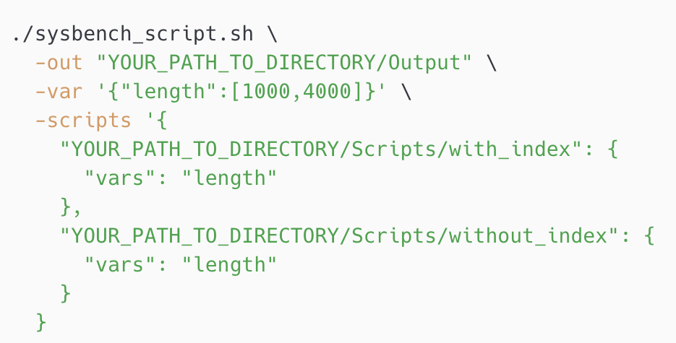
Ausführungsplan
Durchlaufe alle Skripte
Beispielhafter Aufruf des Orchestrator-Skripts:
Durchlaufe alle DBMS-Configs
Kombination von exportierten Variablen
Prepare > Insert > Select > Cleanup
Ggfs. Select-Befehle in 1 Ordner
Graphen erstellen mit Python

Slide 6
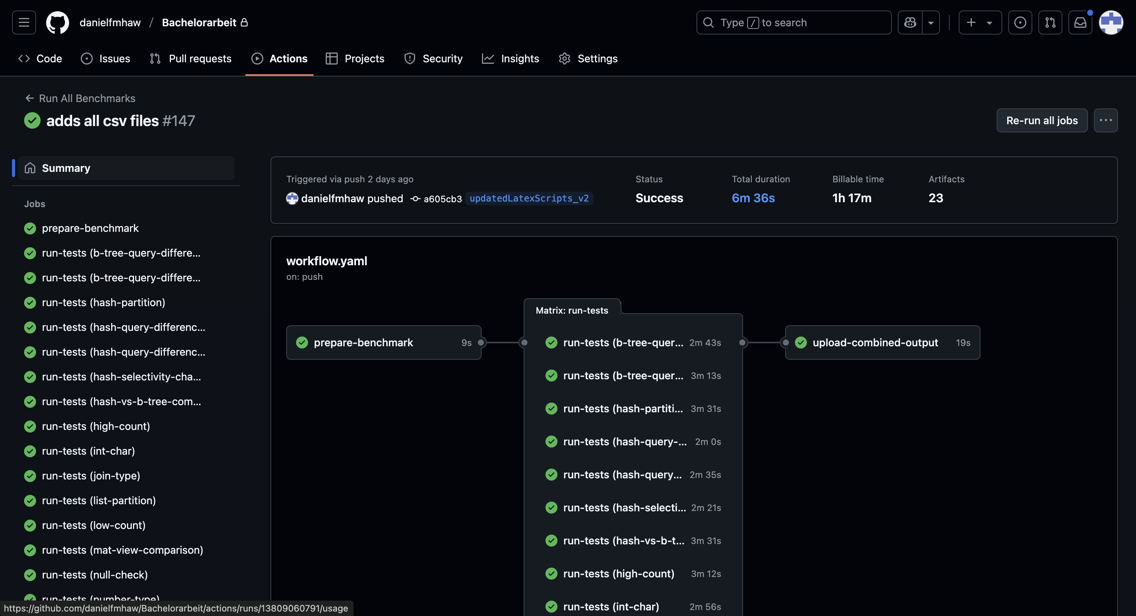
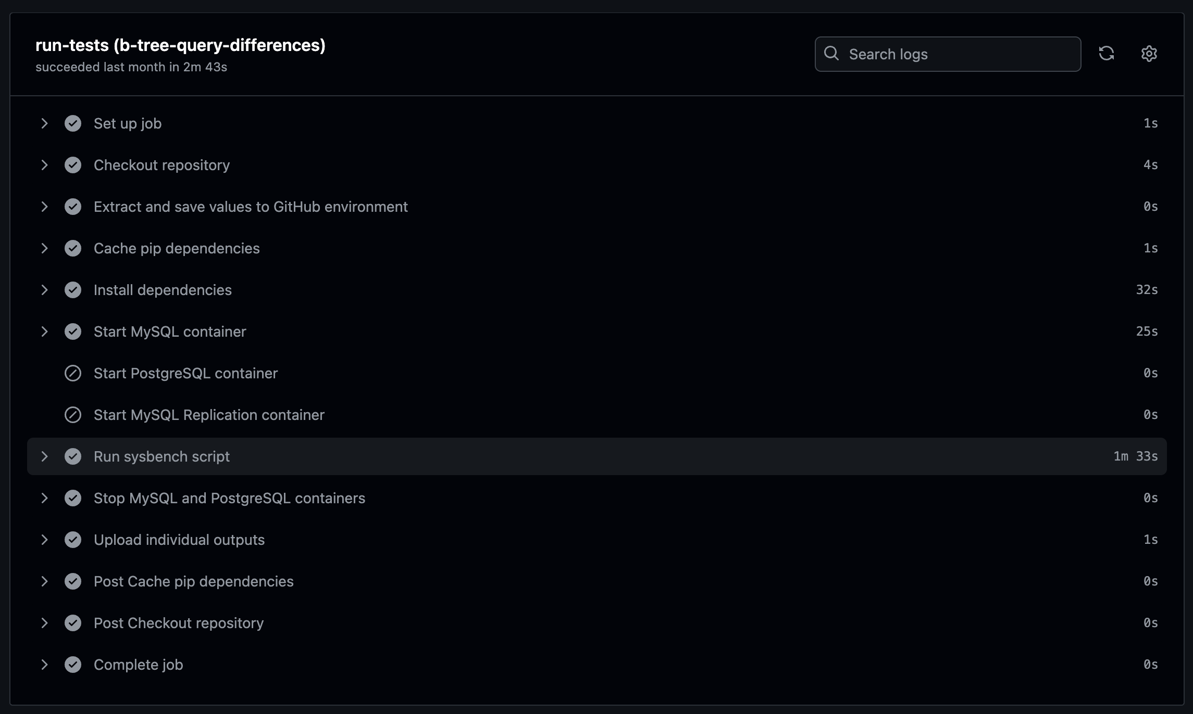
CI/CD - Plattform

Slide 7
Datentypen

Slide 8
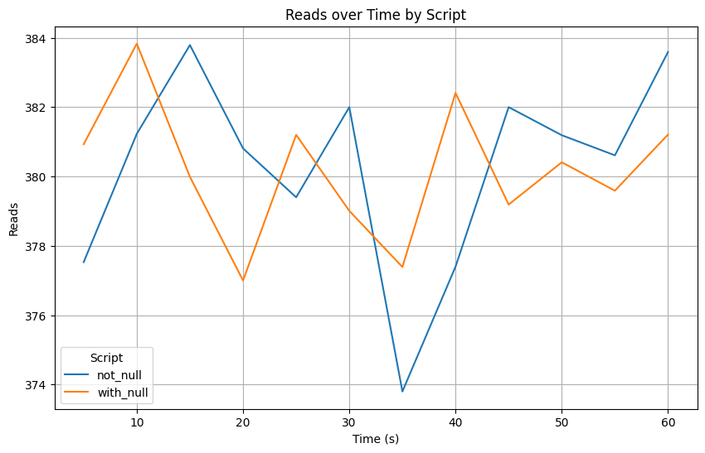
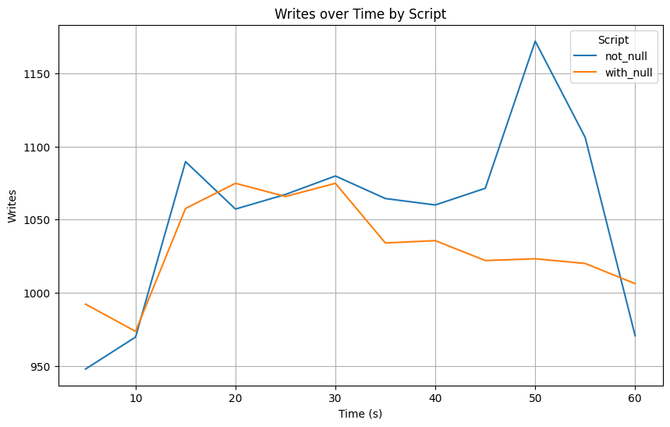
Datentypen
NULL
Numerisch
Zeichen- ketten
Einmal alle Spalten als NOT NULL deklariert und einmal die Default-Einstellung genutzt
Leichte Performancevorteile sowohl bei Abfragen als auch beim Schreiben
Entscheidung vor allem aus Gründen der Datenintegrität und -konsistenz treffen

Slide 9
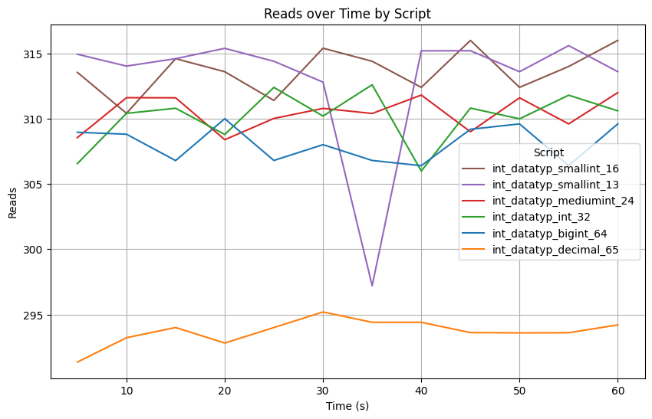
Datentypen
NULL
Numerisch
Zeichen- ketten
Je kleiner der Speicherplatz, desto kleiner der mögliche Wertebereich
Je mehr Speicherplatz (in Bits), desto langsamer ist der Datentyp
Unterschiede hier aber nicht stark aussagegebend
=> Den kleinstmöglichen Typen auswählen

Slide 10
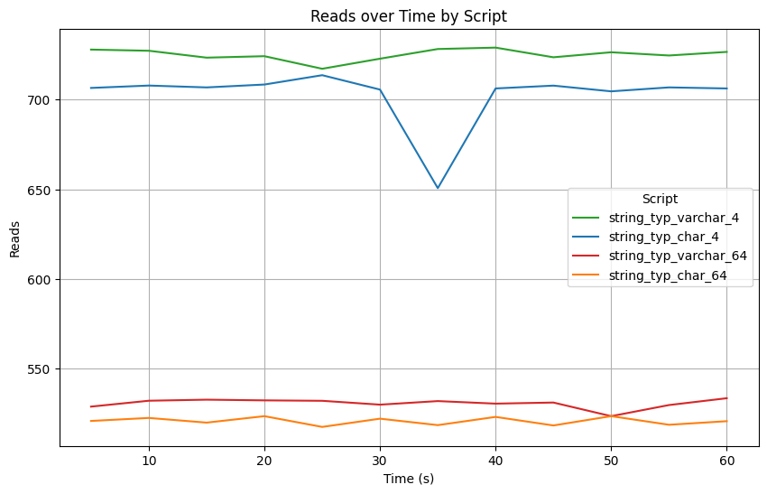
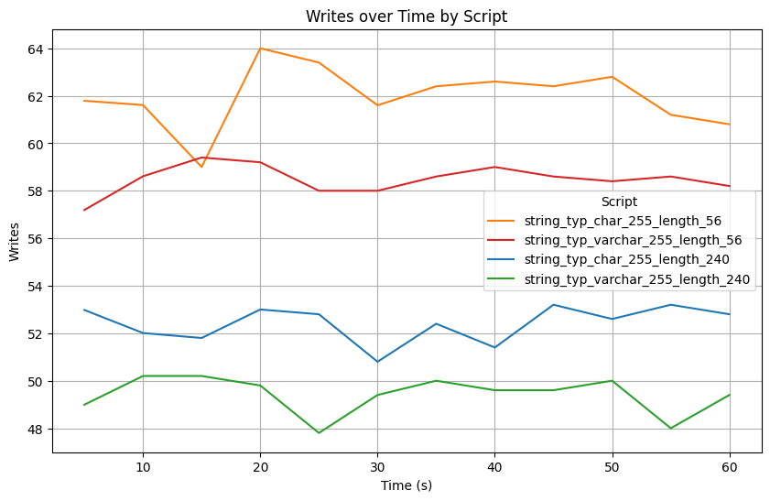
Datentypen
NULL
Numerisch
Zeichen- ketten
Bei Lesebefehle
Varchar schneller als Char
Je Länger desto langsamer
Bei Schreibbefehlen
Char schneller als Varchar
Je mehr befüllt ist, desto langsamer

Slide 11
Indizes

Slide 12
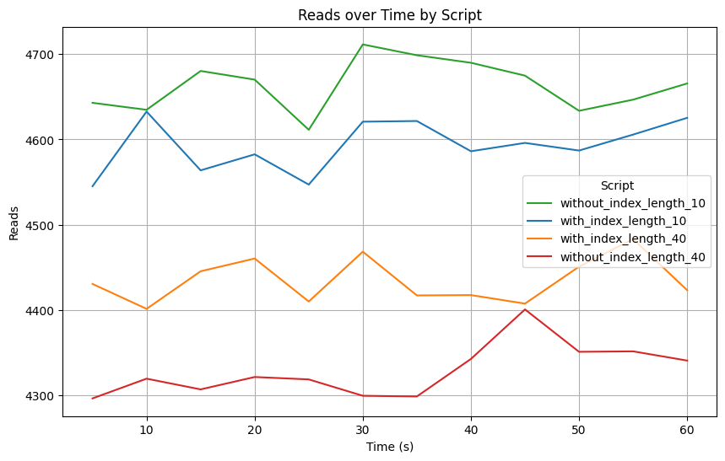
Indizes Allgemein
Allgemeine Vergleiche
Abfragen mit Index schneller als ohne Index
Bei sehr geringer Zeilenanzahl ohne effizienter
Viele Hashkollisionen führen zu weniger Performance
Einfügeoperationen in beiden Fällen leicht langsamer durch die Pflege und Aktualisierungen des Indexes

Slide 13
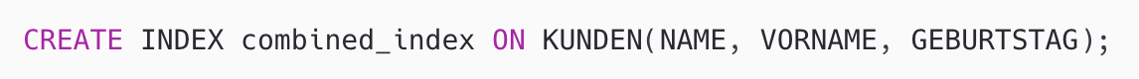
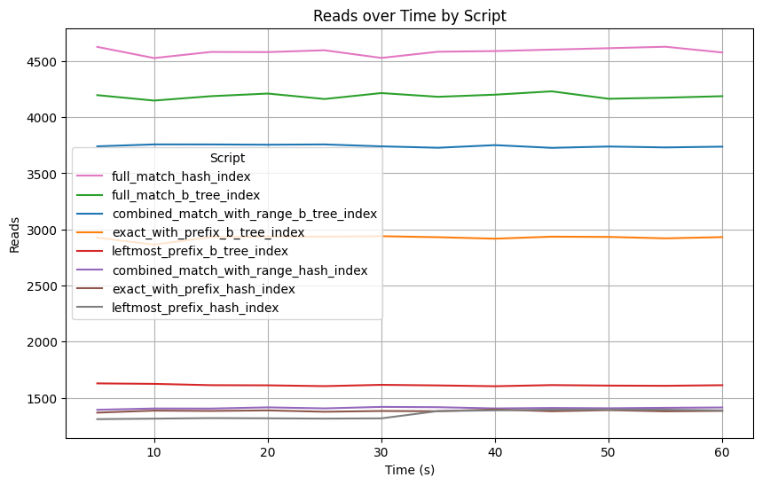
Vergleich von B-Tree und Hash
Vergleich von B-Tree und Hash
Wenn Index verwendet, ist Hash besser
Allerdings hat B-Tree mehr Anwendungs-fälle, bspw. Bereichsabfragen- oder Sortierungen
Hingegen Hash-Index funktioniert nur bei exaktem Schlüsselabgleich
Bei allen anderen ist Hash deutlich langsamer

Slide 14
VIEWS

Slide 15
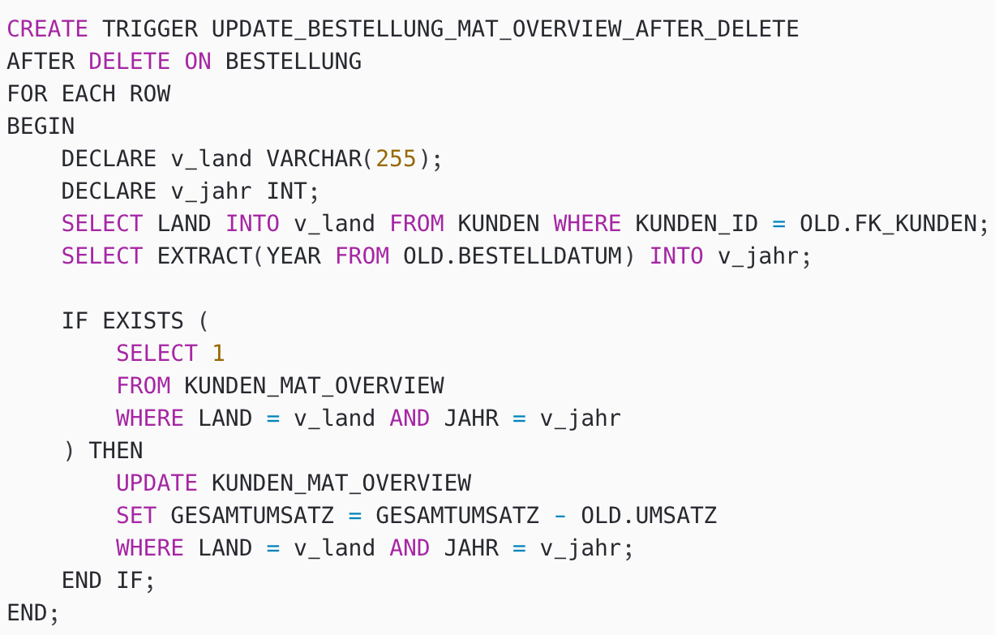
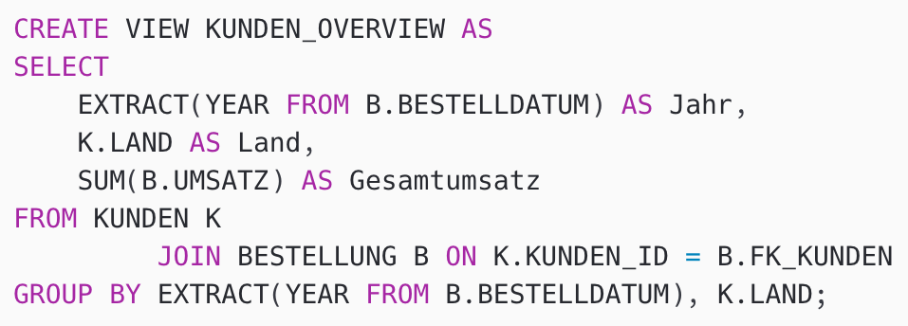
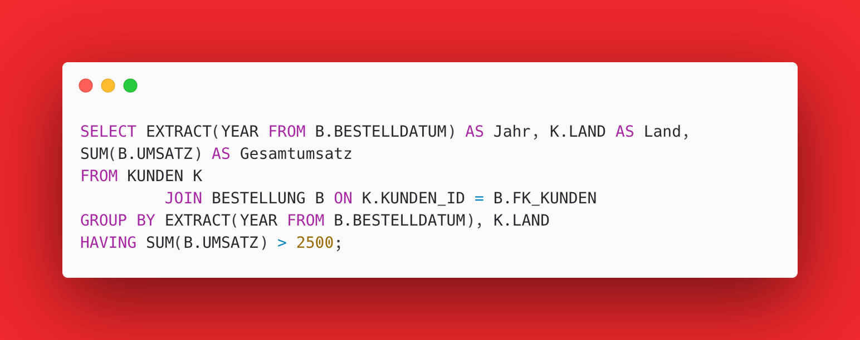
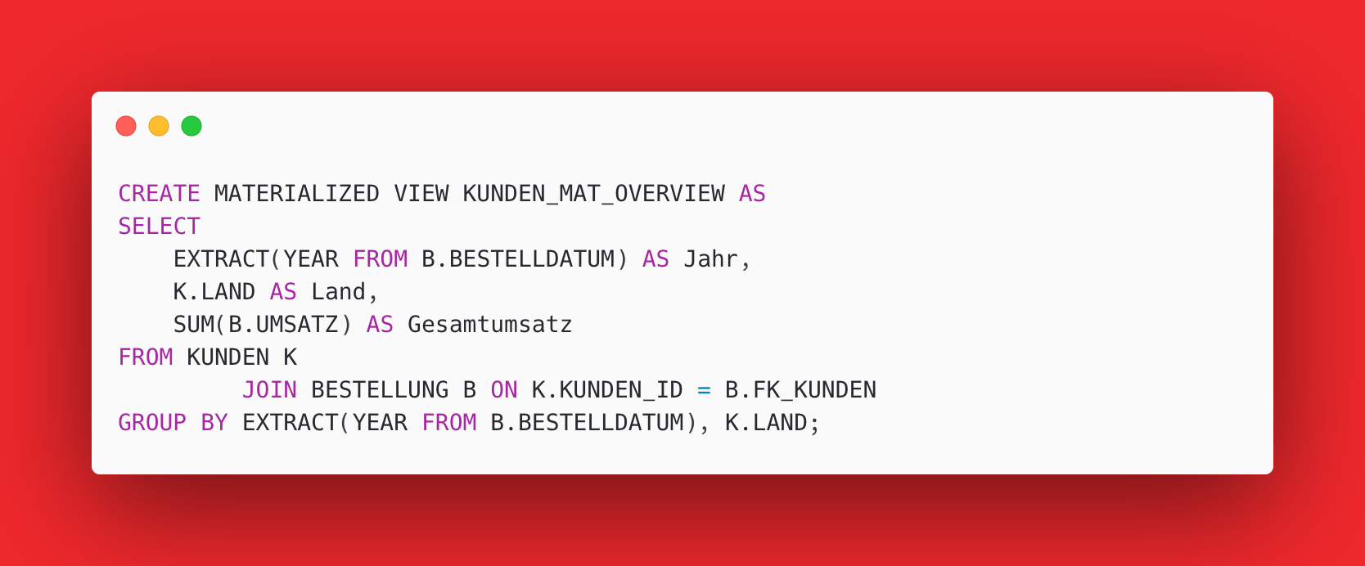
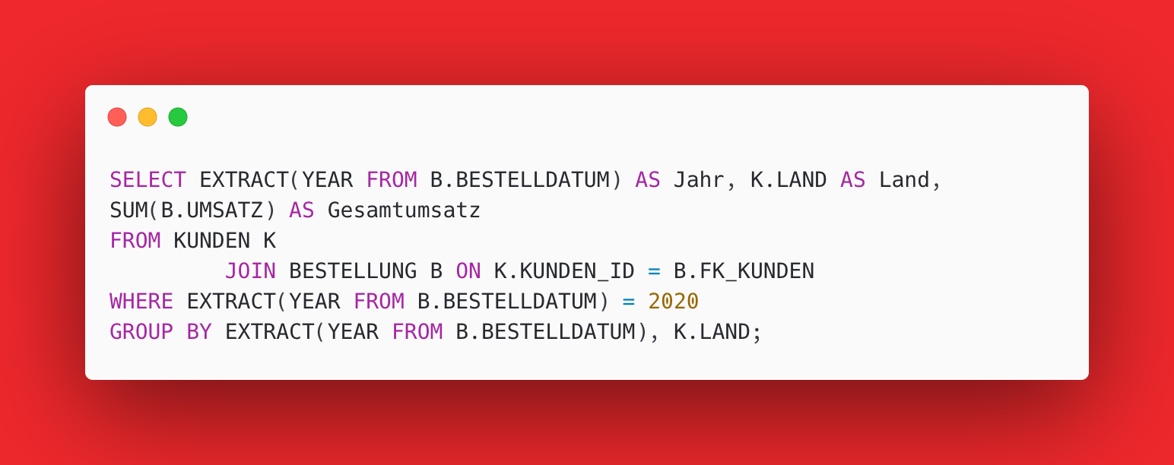
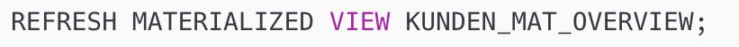

Views
Abfragen ohne View
Abfragen ohne View
Virtuelle Tabelle erstellen
Virtuelle Tabelle erstellen
Zusätzl. Tabelle mit Triggern
Zusätzl. Tabelle mit Triggern
Materialisierte Sicht erstellen
Materialisierte Sicht erstellen

Slide 16
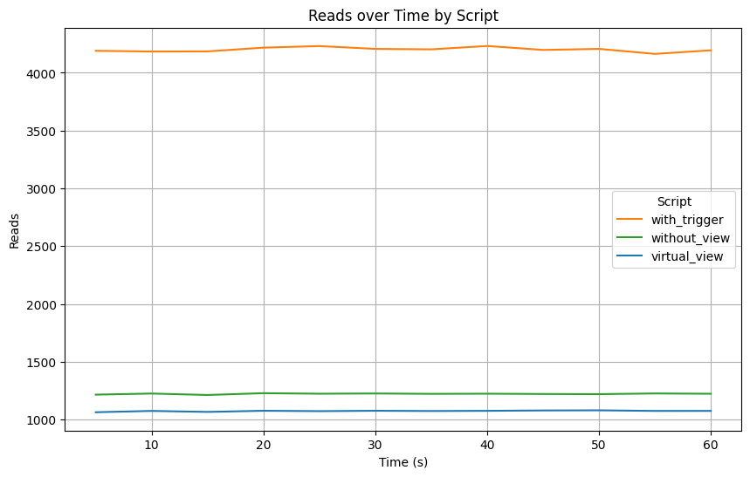
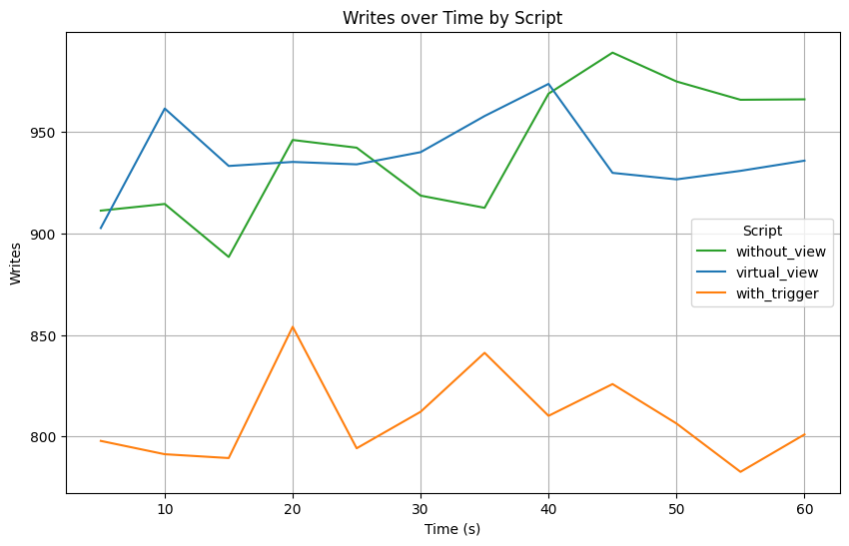
Views
Views
Materialisierte
Views
Readperformance
Mit und ohne View etwa gleich schnell
Mit gespeicherten Werten in einer Tabelle etwa 4-mal performanter
Writeperformance
Virtuelle Sicht nimmt sich nicht viel mit der Version ohne View
Mit Triggern etwa 10-15% langsamer

Slide 17
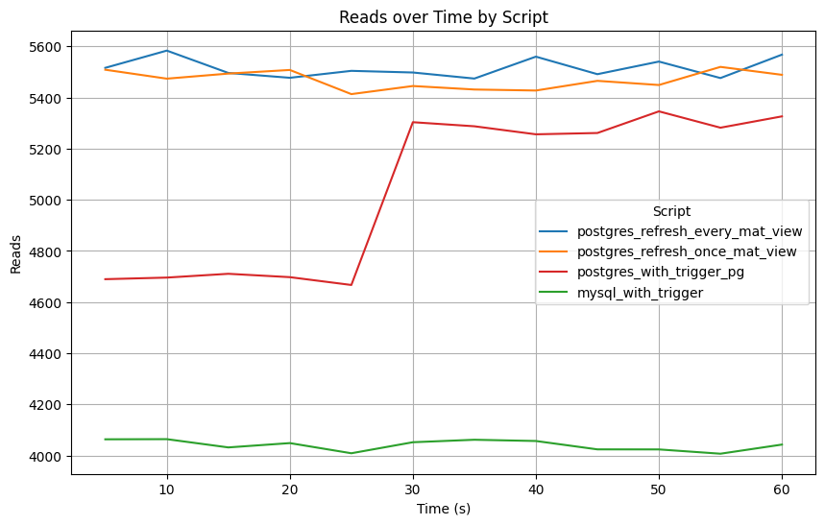
Views
Views
Materialisierte
Views
Lesegeschwindigkeit
Materialisierte Sicht in Postgres am schnellsten
Anzahl der Neuberechnun-gen spielt keine Rolle
Trigger-Implementierung in Postgres > MySQL
Interessanter Anstieg nach ca. 25s in Postgres

Slide 18
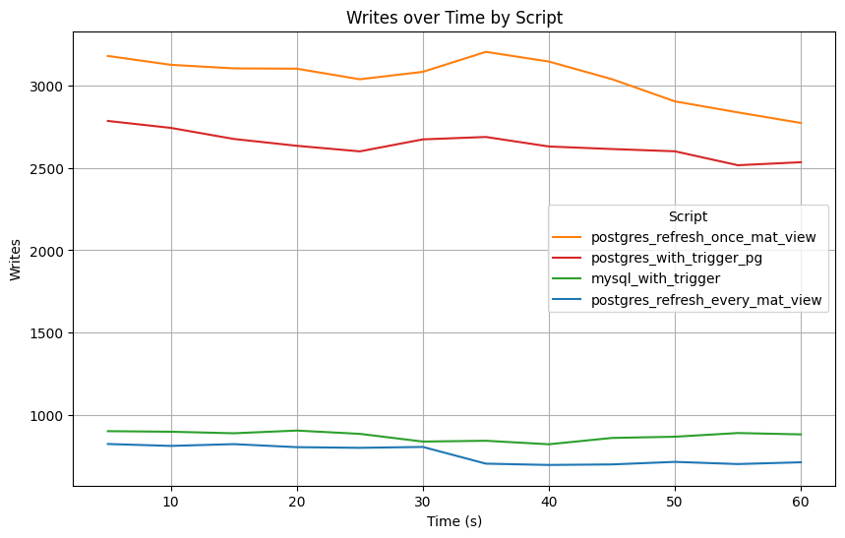
Views
Views
Materialisierte
Views
Schreibgeschwindigkeit
Anzahl an Aktualisierungen in der materialisierten Sicht sehr entscheidender Faktor
Trigger in MySQL wieder schlechter als in Postgres
Materialisierten Sicht bei kleinerer Anzahl an Neube-rechnungen am besten

Slide 19
Partitionen

Slide 20
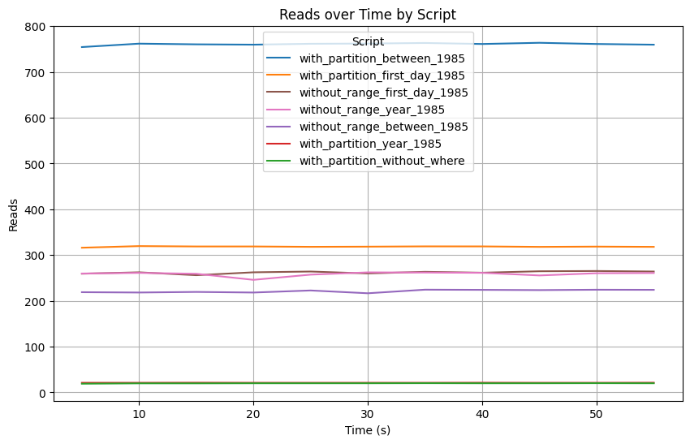
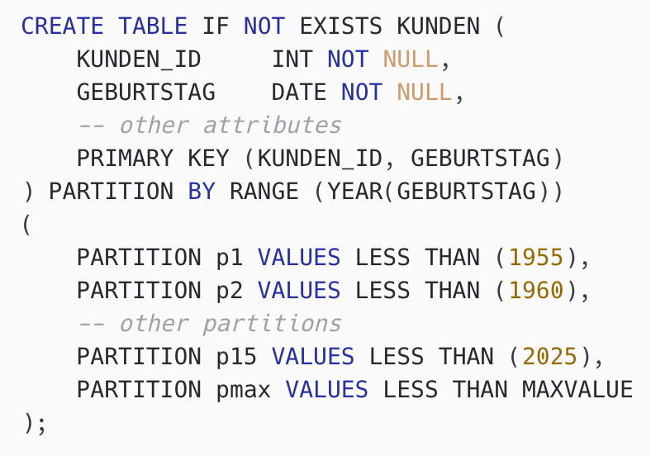
Partitionen
Range
List
Hash
Partitionen bei der Erstellung der Tabelle mit angeben
Einfluss unterschiedlicher Operatoren

Slide 21
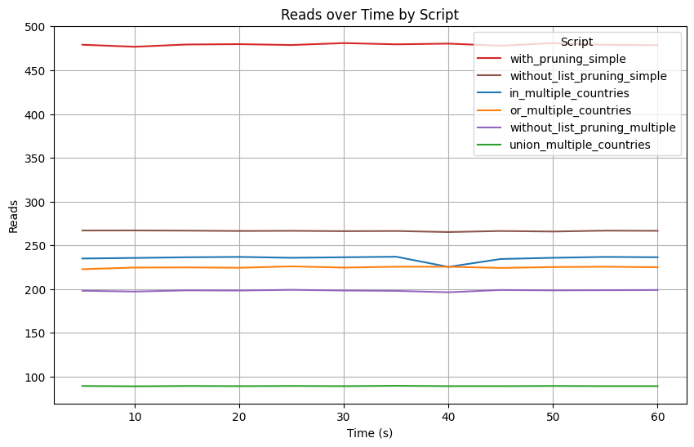
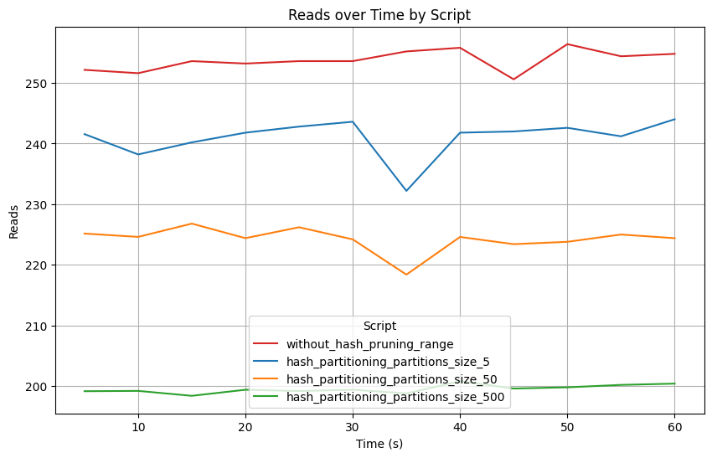
Partitionen
Range
List
Hash
Eine Partition für jedes Herkunftsland
Bei 1 Land: Mit Partition > Ohne
Bei Mehreren: IN > OR > UNION
Ohne Partitionierung schneller als mit
Je mehr Partitionen existieren, desto schlechter wird die Performance

Slide 22
Replikation

Slide 23
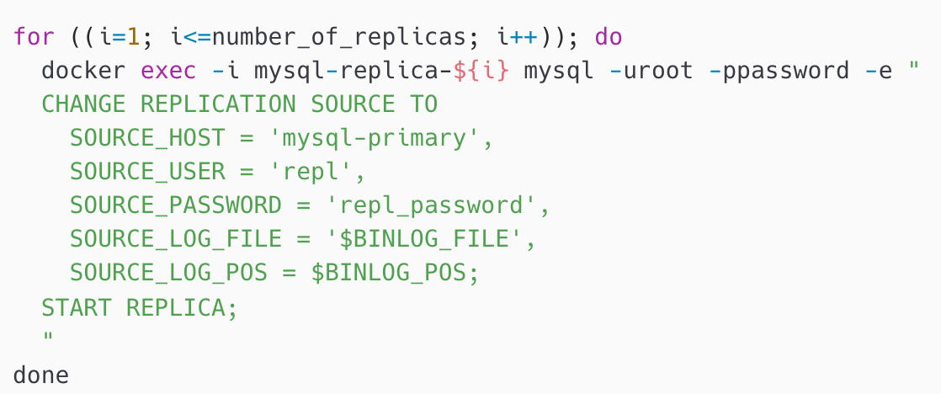
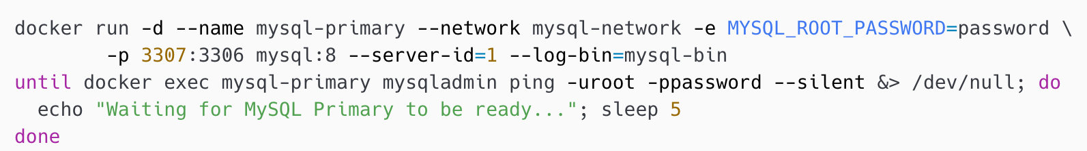

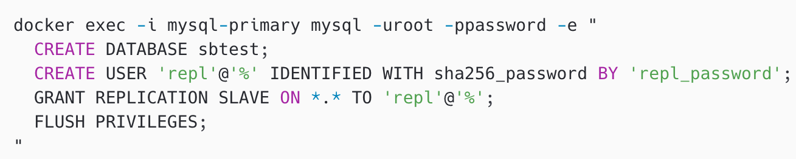
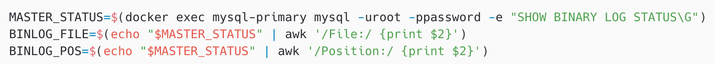
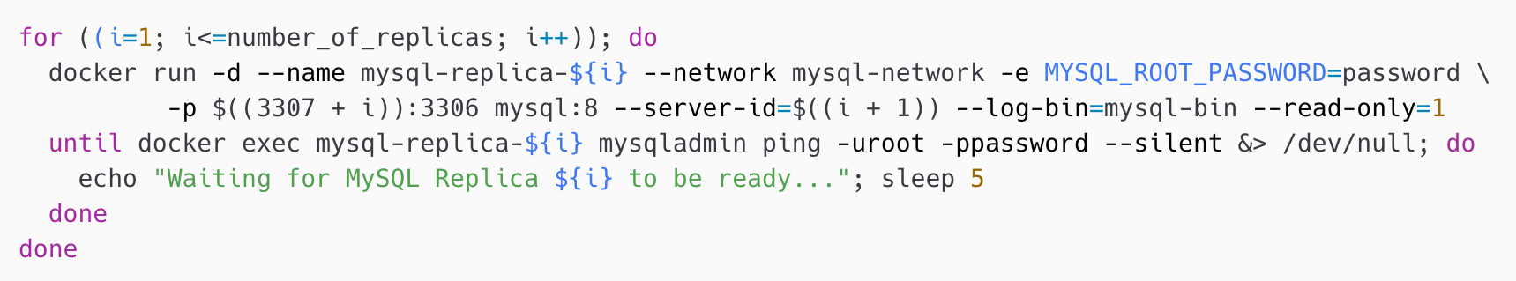
replikation
Docker-Netzwerk für MySQL erstellen
Docker-Netzwerk für MySQL erstellen
Primär- und Replikat-Container starten
Primär- und Replikat-Container starten
Master-Status abfragen
Master-Status abfragen
Konfiguration
Konfiguration

Slide 24
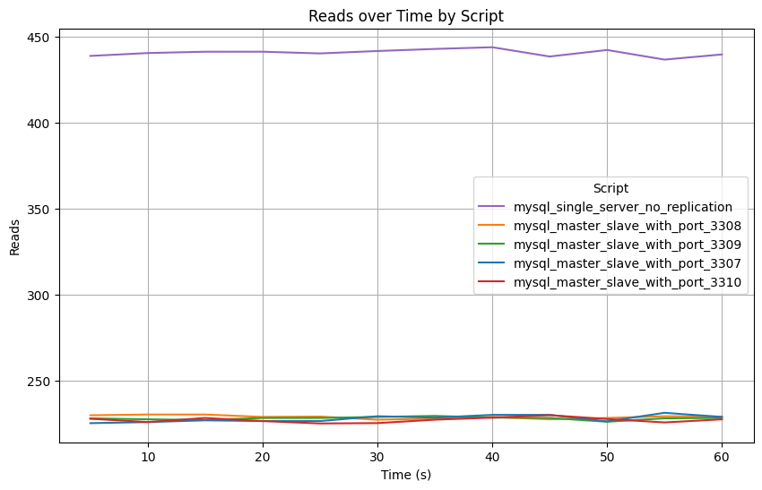
Replikation
1. Benchmark
Performance bei einem einzigen Thread wird analysiert
Die Daten werden auf den Master eingefügt, der Master und die Replikate abgefragt (mit je 1 Thread)
Version ohne Replikation doppelt so sch-nell bei Abfragen und etwas bei Inserts
Master und Replikate gleich

Slide 25
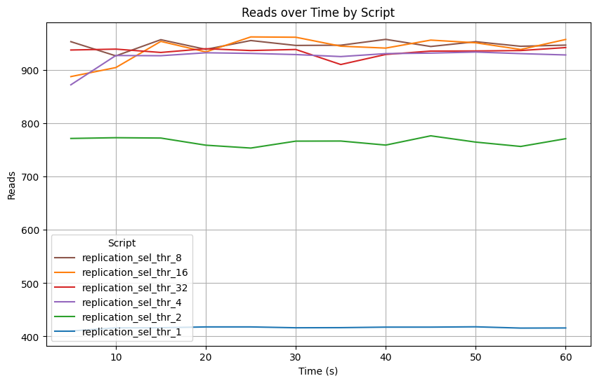
Replikation
Mit steigender Auslastung sinkt die Anzahl an zusätzlichen Abfragen
Dadurch Master-Replikat-Ansatz im Vorteil
Binlog-Format hat keine Auswirkungen
Threadanzahl | CPU-Auslastung | No. Abfragen
1 | 1.73% | 24975
2 | 26.91% | 45972
4 | 72.99% | 55528
8 | 97.51% | 56884
16 | 100.00% | 56507
32 | 100.00% | 56133

Slide 26
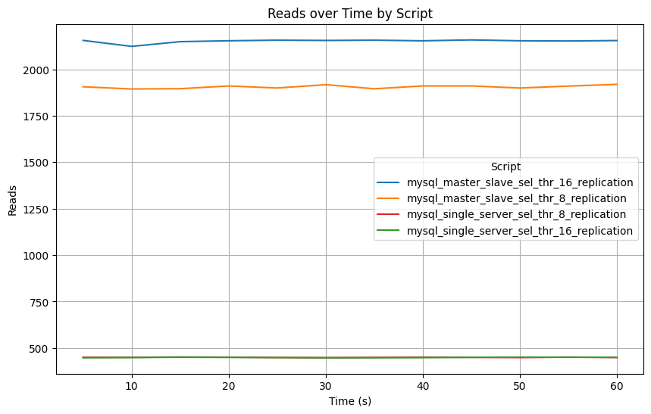
Replikation
Kombinierter Ansatz
Single-Server mit 8, bzw. 16 Threads simuliert
Bei Master-Replikat Last der Threads aufgeteilt auf auf 4 Knoten (1 M. + 3 R.)
Zweiter Ansatz etwa 4-mal so schnell
Bei Single-Server 8 und 16 Threads gleich schnell => bei M. - R. 16 > 8

Slide 27
Vielen Dank für die Aufmerksamkeit

